Slide 1
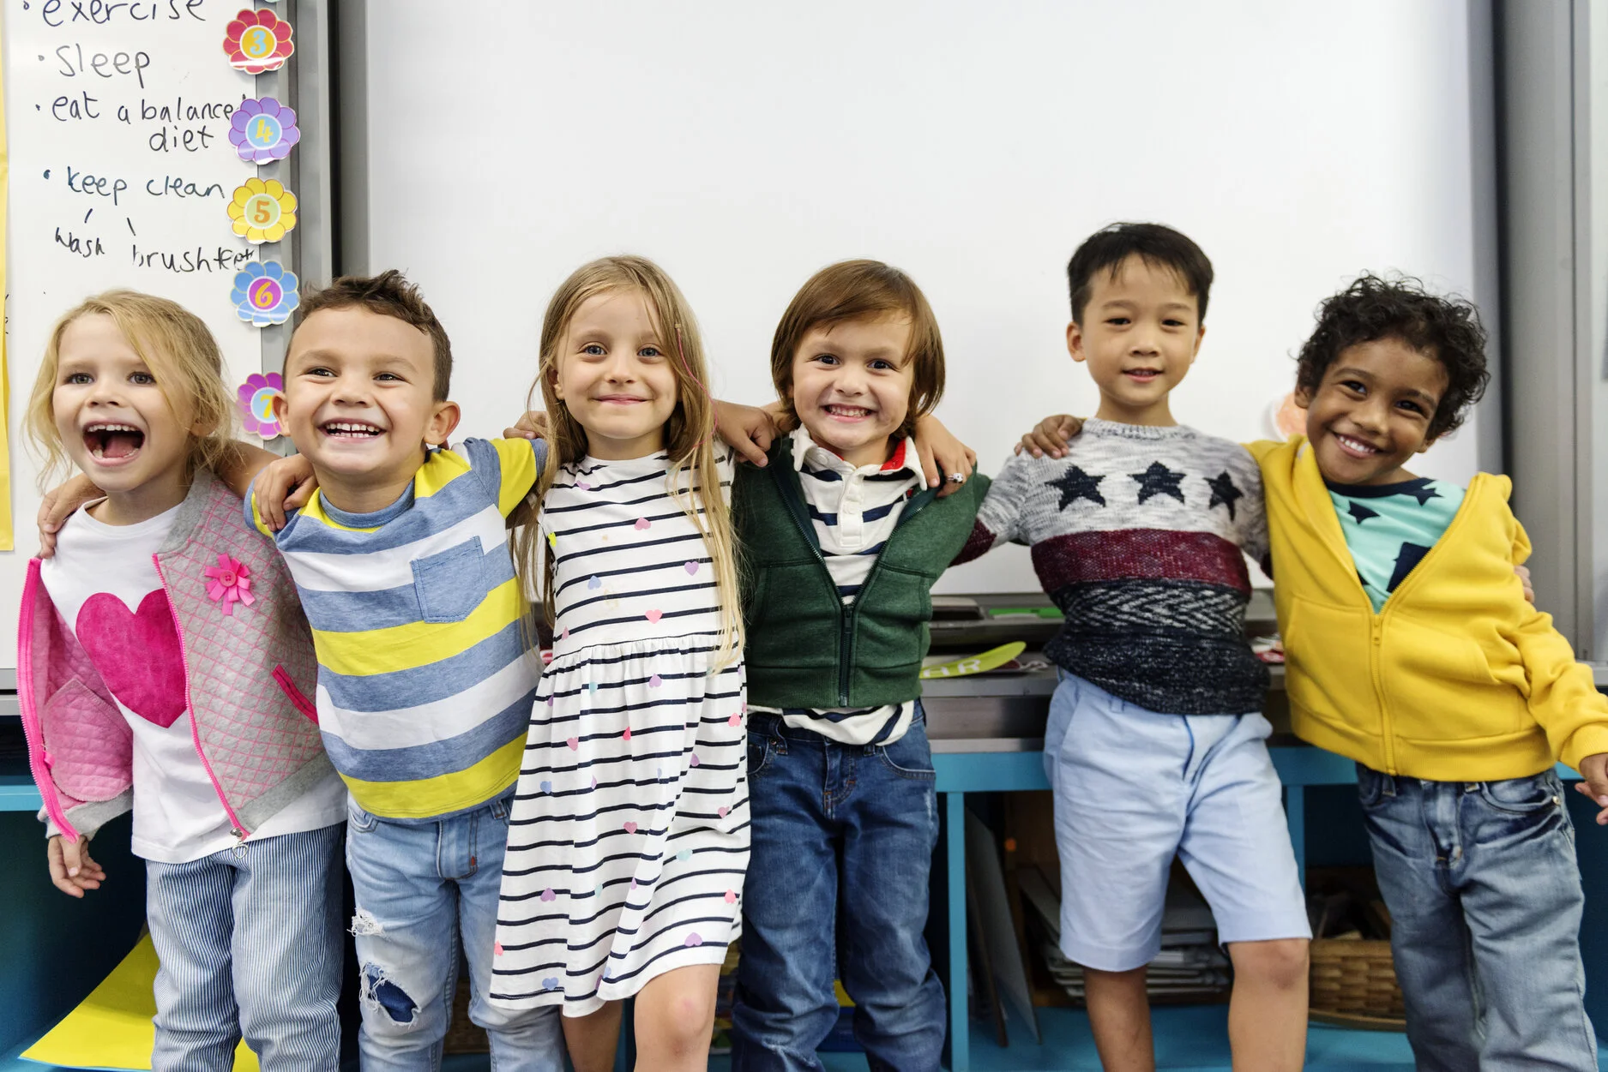
Educația incluzivă în grădiniță

Slide 2
CE PRESUPUNE ?
Incluziune şcolară se poate defini prin acceptarea de către instituţiile de învăţământ a tuturor copiilor, indiferent de sex, apartenenţă etnică şi socială, religie, naţionalitate, rasă, limbă, infirmitate, naştere sau situaţia copilului ori a părinţilor sau tutorilor săi.
Incluziunea este strâns legată de recunoaşterea şi acceptarea diversitătii, care, la rândul ei, este bazată pe ideologia democraţiei.
Caracteristicile individuale diferă, dar aceasta este condiţia normală a convieţuirii umane, deci semnificaţia adevărată a conceptelor se poate afla din răspunsul la întrebarea : “Cum putem trăi diferiţi în acelaşi grup?”

Slide 3
SCOP
Implementarea unor strategii coerente de dezvoltare a conştiinţei şi a comportamentelor copiilor în spiritul toleranţei şi nediscriminării, a acceptării de şanse egale pentru toţi copiii.
Crearea unui sistem coerent şi coordonat de incluziune al copiilor preşcolari cu diferite dizabilităţi, sau de alte etnii şi pregătirea celorlarlalţi copii în vederea acceptării acestora alături de ei, fără diferenţe de manifestare comportamentală sau verbală.

Slide 4
OBIECTIVE
Promovarea unei atitudini tolerante ,deschise, de acceptare şi înţelegere firească a raporturilor dintre români şi rromi; dintre copiii cu nevoi speciale şi copiii consideraţi “normali” {restul grupului}
Pregătirea copiilor preşcolari de a răspunde pozitiv la provocarea diversităţii pentru a face faţă varietăţii existente în mod normal în rândul copiilor.
Schimbarea atitudinii faţă de copilul deficient.
Prevenirea apariţiei prejudecăţilor la copiii preşcolari şi înlăturarea celor formate
Recunoaşterea şi respectarea diferenţelor culturale prin valorificarea pozitivă a coexistenţei interculturale, în vederea descoperirii unor relaţii reciproce şi desfiinţarea barierelor de orce natură

Slide 5
ROLUL EDUCATIEI
Rolul educaţiei este de a dezvolta conştiinţa copilului, pentru ca de mic, să fie pregătit să accepte drepturile şi valoarea individului cu diferite nevoi, indiferent de natura lor.
Educaţia ajută la eliminarea prejudecăţilor la adresa unor grupuri, deoarece învăţăm să trăim împreună întâlnindu-ne unii cu alţii, vorbind, mâncând, jucându-ne împreună, promovând astfel înţelegerea, toleranţa şi respectul reciproc.
Educaţia înseamnă mai mult decât cunoştinţe acumulate , înseamnă să învăţăm pentru viaţă, să acceptăm situaţiile întâlnite, să căutăm cele mai potrivite măsuri de rezolvare a acestora.

Slide 6
STRATEGIA INCLUZIVA
Strategiile inclusive se referă la orientarea nouă şi eficientă a strategiilor didactice prin folosirea metodelor participativ - active ale pedagogiei: problematizarea, învăţarea prin cooperare, rezolvarea de probleme, luarea de decizii, rezolvarea de conflicte.
Strategia incluzivă trebuie sa ţină cont de :
1. Nevoile individuale de valorizare şi potenţare ale fiecărui copil
2. Nevoile sociale de implicare, participare şi dezvoltare a relatiilor sociale.

Slide 7
CERINTE INCLUZIVE
Climat favorabil învăţării
Combaterea discriminării de orice fel
Acomodarea diversităţii etnoculturale
Centrarea pe copil
Dezvoltarea, adaptarea şi individualizarea curriculară
Parteneriatul grădiniţă – şcoală – comunitate
Dezvoltarea profesională continuă

Slide 8
VALOAREA GRADINITEI INCLUZIVE
Constă în:
Copiii sunt în centrul activităţilor grădiniţei
Grădiniţa este un loc în care copiii vin cu plăcere
Toţi copiii sunt sprijiniţi pentru a avea succes
Metodele de predare răspund diversităţii celor care învaţă
Invatarea este un proces bazat pe cooperare
Direcţiile de dezvoltare sunt de înlăturare a barierelor din calea învătării şi de creştere a gradului participării tuturor copiilor la învăţare.

Slide 9
CONCLUZIE
Pentru ca grădiniţa incluzivă să devină realitate, este nevoie de o colaborare între mai mulţi factori cu putere de decizie în spaţiul educaţional: inspectoratele şcolare, consiliile locale, instituţii, părinţi,etc
Educaţia incluzivă este un act responsabil, asumat de personalul grădiniţei, de comunitate, de familie şi trebuie perceput ca un proces în asigurarea calitătii vieţii persoanelor aflate în dificultate şi ca o măsură de conştientizare a rolului de instituţie publică a grădiniţei, în care toţi au dreptul să aibă acces, ca şi cetăţeni cu drepturi egale ai comunităţii.
O societate bună este o societate în care fiecare membru se simte inclus, valorizat şi în care fiecare participă.
Educaţia incluzivă este educaţia pentru o astfel de societate.

